Slide 1
Έργα τέχνης για την πολιορκία του Μεσολογγίου.

Slide 2
La grèce sur les ruines de Missolonghi (Η Ελλάδα στα ερείπια του Μεσολλογγίου)
Eugène Delacroix (1826)
Το έργο είναι εμπνευσμένο από την μάχη των Ελλήνων στην τρίτη πολιορκία του Μεσολογγίου. Σε πρώτο επίπεδο η Ελλάδα συμβολοποιείται στο πρόσωπο μιας νεαρής γυναίκας, η οποία ανοίγει τα χέρια σε μία κίνηση απόγνωσης, καθώς στέκεται πάνω σε συντρίμμια και νεκρούς. Στο βάθος ο εχθρός καρφώνει μία σημαία στο έδαφος.

Slide 3
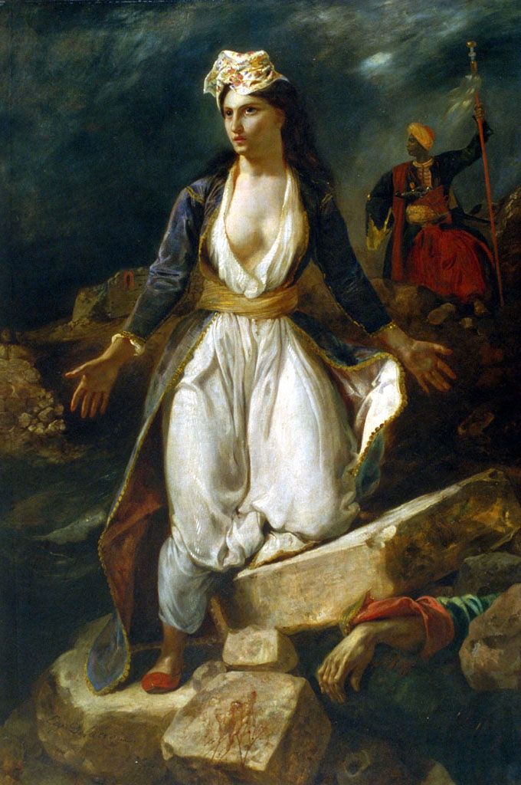

Slide 4
Η ανατίναξη του Χρήστου Καψάλη
Θεόδωρος Βρυζάκης (*σύμφωνα με προσωπικές μαρτυρίες)
Ο Χρήστος Καψάλης ήταν ένας σεβαστός δημογέροντας, που είχε προσφέρει μεγάλα ποσά για το χτίσιμο του τείχους του Μεσολογγίου. Όταν αποφασίστηκε η Έξοδος, μια και η ηλικία του τον εμπόδιζε να ακολουθήσει τους άλλους, μάζεψε τους αρρώστους, κάποιες γυναίκες ,παιδιά και τους γέρους και κλείστηκαν στο σπίτι του, που χρησίμευε τότε σαν μπαρουταποθήκη. Ο Καψάλης το πρωί είχε θάψει τη γυναίκα του. Όλοι μαζί έψαλαν τη νεκρώσιμη ακολουθία, οι γυναίκες πότισαν αφιόνι τα παιδιά κι όταν υπολόγισαν ότι είχαν μαζευτεί πολλοί Τούρκοι, γύρω από το σπίτι, ο έβαλε φωτιά στο μπαρούτι. Η αντίναξη έγινε ανήμερα της 10ης Απριλίου 1826. Ο Καψάλης και οι συμπατριώτες του προτίμησαν να πεθάνουν παρά να γίνουν σκλάβοι των Οθωμανών. Ο καλλιτέχνης προσπαθεί να αποδώσει με ρεαλισμό την ένταση της στιγμής. Στο βάθος στο παράθυρο ο εχθρός παραμονεύει

Slide 5
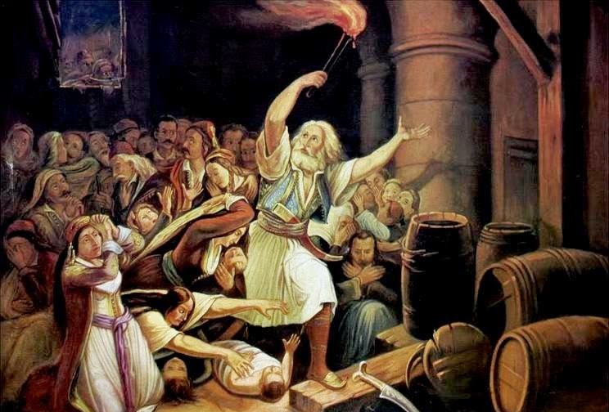

Slide 6
«Το τέλος του Μεσολογγίου»
Alexis Nicholas Perignon
Οι Τούρκοι ετοιμάζονται να καταλάβουν την πόλη μετά από μια μακρά πολιορκία. Οι Έλληνες αποφάσισαν να πεθάνουν παρά να υποφέρουν τη σκλαβιά. Απελπισμένοι αλλά εμψυχωμένοι από τον πατριωτικό τους ενθουσιασμό και την θρησκευτική τους αποφασιστικότητα, γυναίκες, γέροι και παιδιά συγκεντρώθηκαν σε μια πλατεία. Αυτοί που είναι ακόμη ικανοί να κρατούν όπλα, σχημάτισαν ένα τάγμα, το οποίο θα πολεμήσει μια απεγνωσμένη μάχη ενάντια στους εχθρούς της χώρας τους. Οι άλλοι θα παραμείνουν με τις γυναίκες και τα παιδιά και θα μοιραστούν το πεπρωμένο τους. Η στιγμή που αναπαριστά ο πίνακας είναι αυτή του χωρισμού. Αυτοί που πρόκειται να βαδίσουν στη μάχη αποχωρίζονται τις γυναίκες και τα παιδιά τους. Ένας Έλληνας ιερέας υψώνει το σταυρό στους κατοίκους που τον περιβάλλουν. Στο πρώτο επίπεδο ένας πληγωμένος και ανήμπορος πολεμιστής, θα πυροδοτήσει το φυτίλι το οποίο θα μεταφέρει τη φλόγα στα αποθηκευμένα πυρομαχικά. Τα μάτια του είναι καρφωμένα στον αρχηγό, που καλεί τους συμπατριώτες του στην τελευταία μάχη, περιμένοντάς τον να αναχωρήσει.

Slide 7
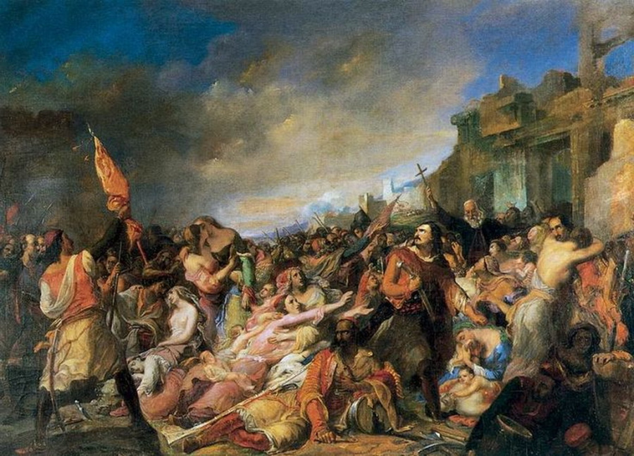

Slide 8
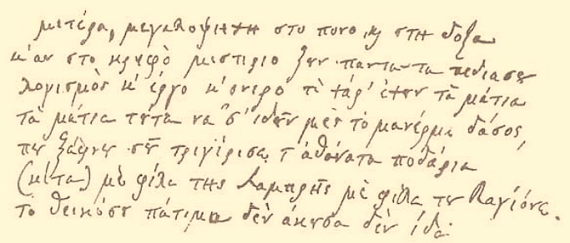
Χειρόγραφο του Σολωμού με στίχους των Ελεύθερων Πολιορκημένων.

Slide 9


